Slide 1
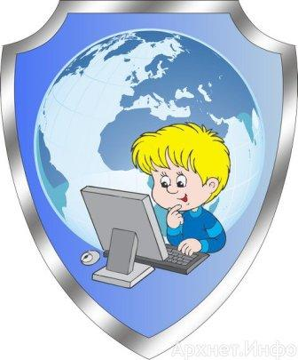
Безопасный Интернет

Slide 2
Сетевая паутина
оплела весь белый свет,
Не пройти детишкам мимо.
Что же это?
Интернет
Так о чём мы будем говорить?

Slide 3
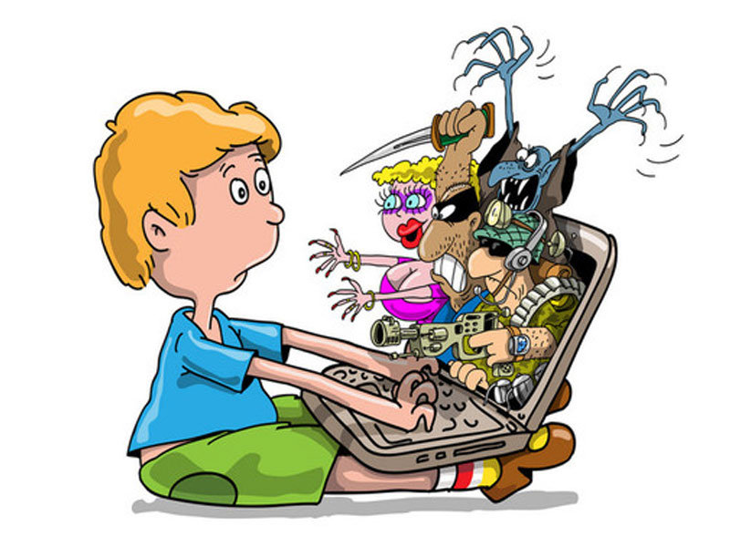
Безопасность школьников в сети Интернет

Slide 4
Цель: знакомство с правилами безопасной работы в сети Интернет.
Задачи:
-рассмотреть опасности, которые подстерегают в сети Интернет
-научиться ориентироваться в информационном пространстве
-познакомиться с правилами безопасной работы в Интернете

Slide 5
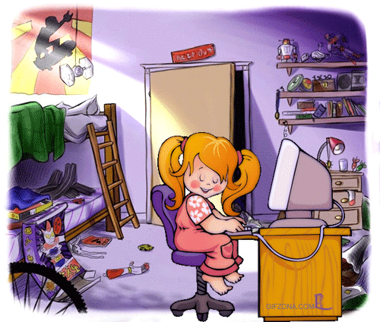
Для чего нужен Интернет?

Slide 6
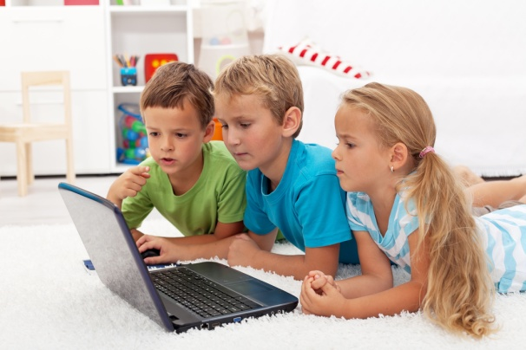
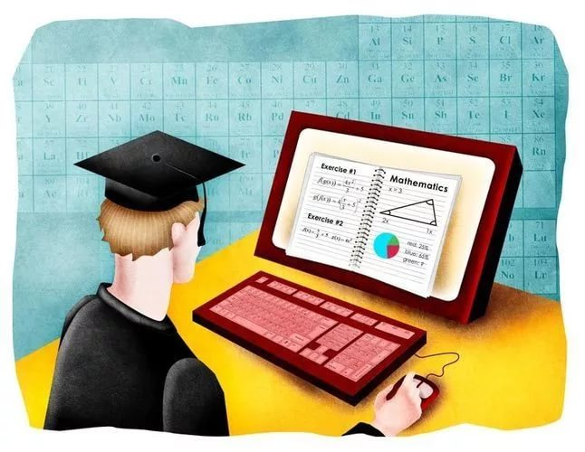
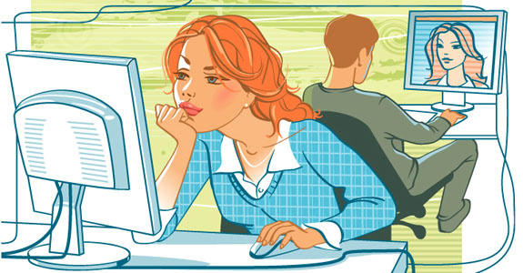
Интернет вошел в нашу жизнь
Рабата
Развлечение
Продажа
Обучение
Общение

Slide 7
Достоинства Интеренета
Интернет – это интересный и увлекательный мир, который позволяет узнавать много интересного, общаться с людьми в разных концах света, играть в интересные игры и делиться с другими своими мыслями и увлечениями. Интернет экономит время на подготовку к занятиям, делает процесс учёбы более интересным.
! Но, как и в любом другом мире в интернете есть свои правила, которых надо строго придерживаться, для того, чтобы избежать неприятных и опасных ситуаций.

Slide 8
Рассмотрим риски, с которыми можно столкнуться в сети Интерент

Slide 9
Контентные риски
-это материалы (тексты, картинки, аудио, видеофайлы, ссылки), содержащие насилие, агрессию, нецензурную лексику, информацию, разжигающую расовую ненависть, пропаганду анорексии, суицида, азартных игр, наркотических веществ и т.д. Столкнуться с ними можно практически везде. Зачастую подобный материал может прийти от незнакомца по почте в виде спама или сообщения.

Slide 10
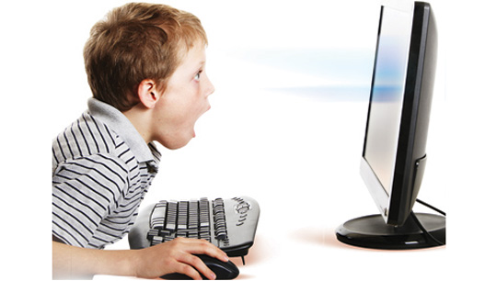
Коммуникационные риски
включают в себя риск подвергнуться оскорблениям и нападкам со стороны других. Примерами таких рисков могут быть: незаконные контакты (например, груминг), киберпреследования, кибербуллинг и др. Для подобных целей используются различные чаты, онлайн-мессенджеры (ICQ, Goog

Slide 11
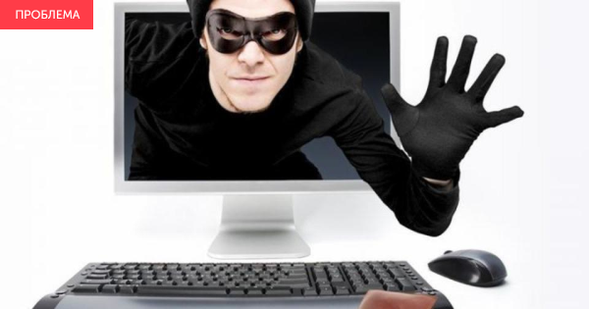
Электронные риски
— это возможность столкнуться с хищением персональной информации, риск подвергнуться вирусной атаке, онлайн-мошенничеству, спам-атаке, шпионским программам и т.д. Вредоносное ПО (Программное Обеспечение) использует широкий спектр методов для распространения и проникновения в компьютеры, не только через компакт-диски или другие носители, но и через электронную почту посредством спама или скачанных из Интернета файлов.

Slide 12
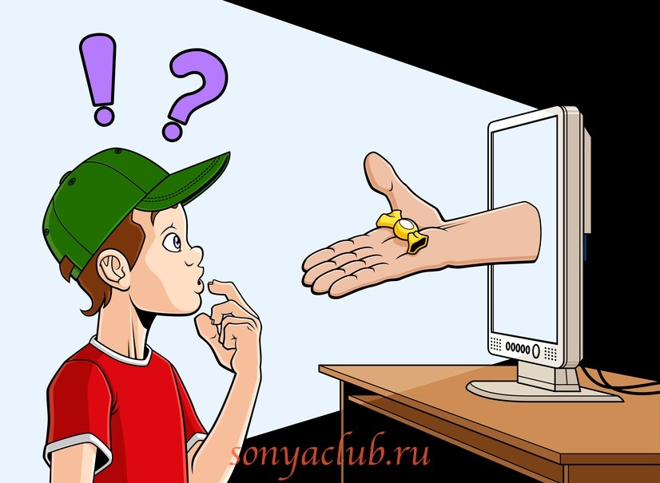
Потребительские риски
– злоупотребление в интернете правами потребителя. Включают в себя: риск приобретения товара низкого качества, различные поделки, контрафактная и фальсифицированная продукция, потеря денежных средств без приобретения товара или услуги, хищение персональной информации с целью кибер-мошенничества, и др.

Slide 13
Что опасного есть
в Интернете?

Slide 14
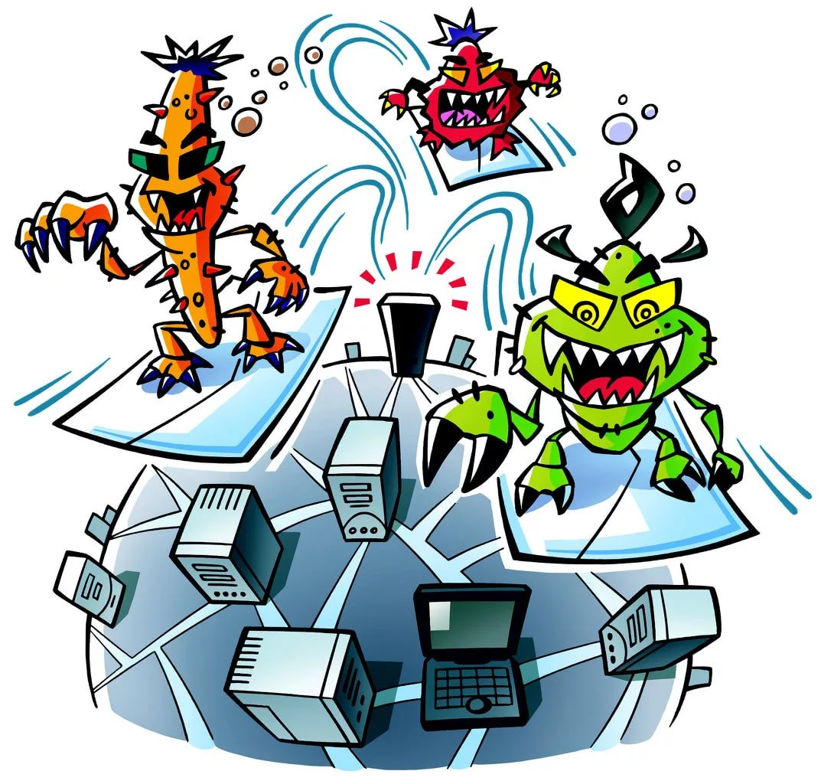
Первая опасность – вредоносные программы: вирусы, черви и «троянские кони» – это компьютерные программы, которые могут нанести вред вашему компьютеру и хранящимся на нем данным. Они также могут снижать скорость обмена данными с Интернетом и даже использовать ваш компьютер для распространения своих копий на компьютеры ваших друзей, родственников, коллег и по всей остальной глобальной Cети.

Slide 15
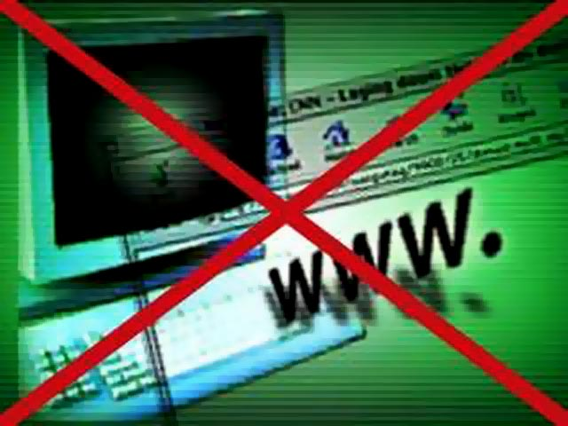
Вторая опасность - сайты, распространяющие информацию о запрещенных вещах и понятиях. К таким относятся терроризм, сектантство, фашизм и т. д. Такой контент может сильно навредить вашей психике.

Slide 16
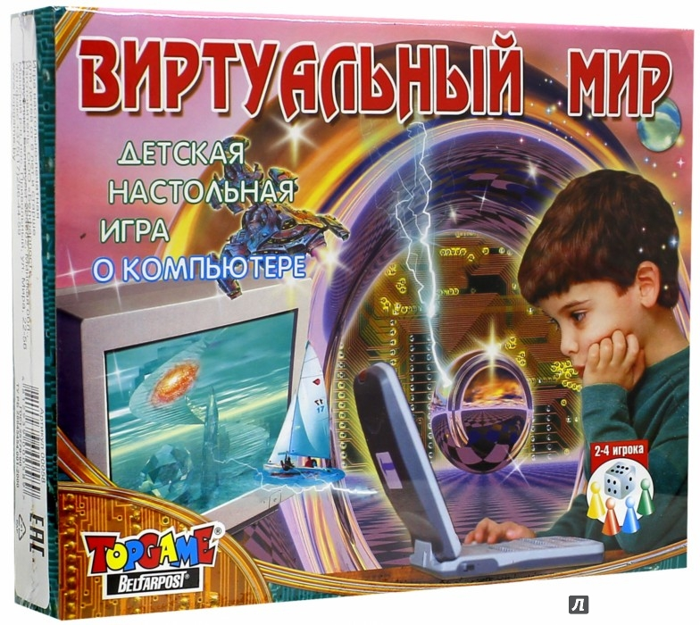
Третья опасность - игры.
Во-первых, во многих играх присутствуют насилие, убийства. Во-вторых, игры начинают заменять реальный мир, все тяжелее выходить из игры человеку, если он чувствует себя настоящим героем в игре и у него там куча друзей.

Slide 17
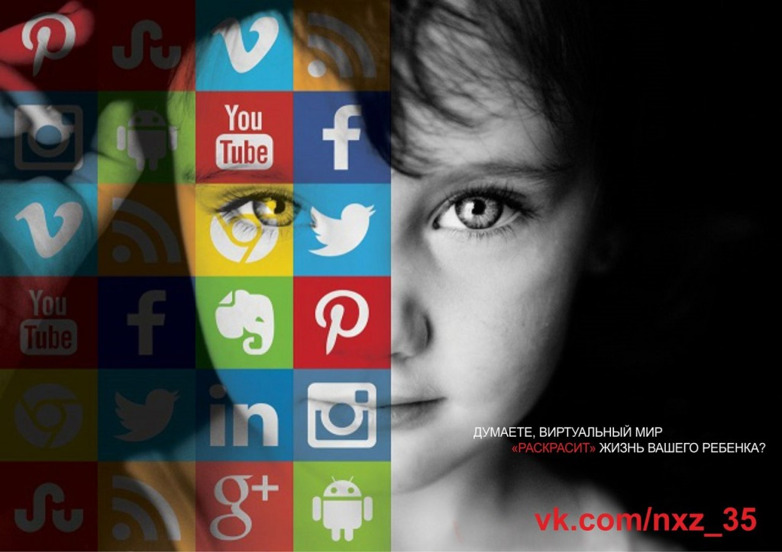
Четвернтя опасность - форумы, социальные сети, сайты знакомств, которые затягивают в виртуальный мир. У вас в сети может возникнуть дружба с кучей людей, с которыми вам проще общаться. А в реальности могут возникнуть проблемы с общением со сверстниками.

Slide 18
Пятая опасность - в сети много мошенников. Есть много способов обмануть человека. Рассмотрим один из популярных способов обмана в сети. На сайте просят ввести номер сотового, потом приходит смс-ка о выигрыше крупной суммы денег. Чтобы их получить, мошенники просят отправить смс со своего телефона на другой номер. В итоге с вашего мобильного счета списывается приличная сумма.

Slide 19
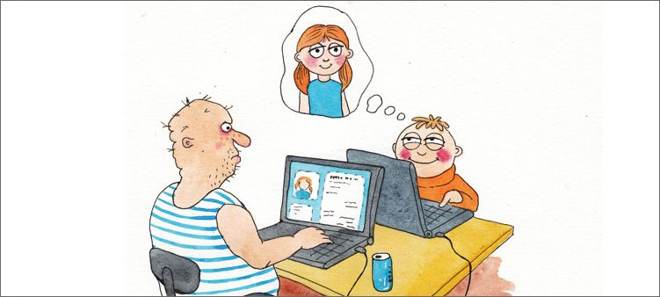
Шестая опасность - обман в реальном мире. Через интернет любой человек может познакомиться с вами, например, под видом симпатичной девушки и назначить вам свидание. Вы приходите на место встречи, а к вам подходит неизвестный мужчина, представляется отцом девушки и уговаривает отвезти вас к ней, так как она заболела. В этом случае с вами может произойти всякое. Поэтому не доверяйте незнакомцам.

Slide 20
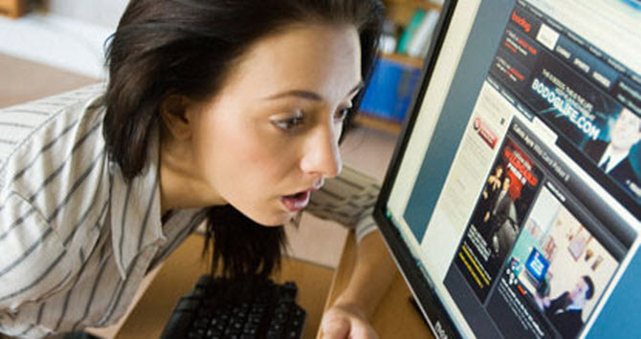
Как не стать жертвой сети Интернет?
Как сделать работу в сети безопасной?

Slide 21
Правила, которые нам надо соблюдать при работе в сети Интернет.
Правило 1. Никогда не публикуйте в сети и не сообщайте свое настоящее имя, адрес, школу, класс, номер телефона. Если вы разместите слишком много информации о себе, она может попасть в руки таких незнакомцев, которые захотят вас обидеть.

Slide 22
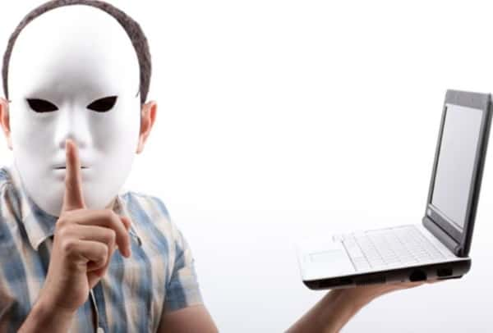
Правила, которые нам надо соблюдать при работе в сети Интернет.
Правило 2. Никогда не соглашайтесь на личную встречу с людьми, с которыми вы познакомились в Интернет; под маской виртуального друга может скрываться злой человек. О подобных предложениях немедленно расскажите родителям.

Slide 23
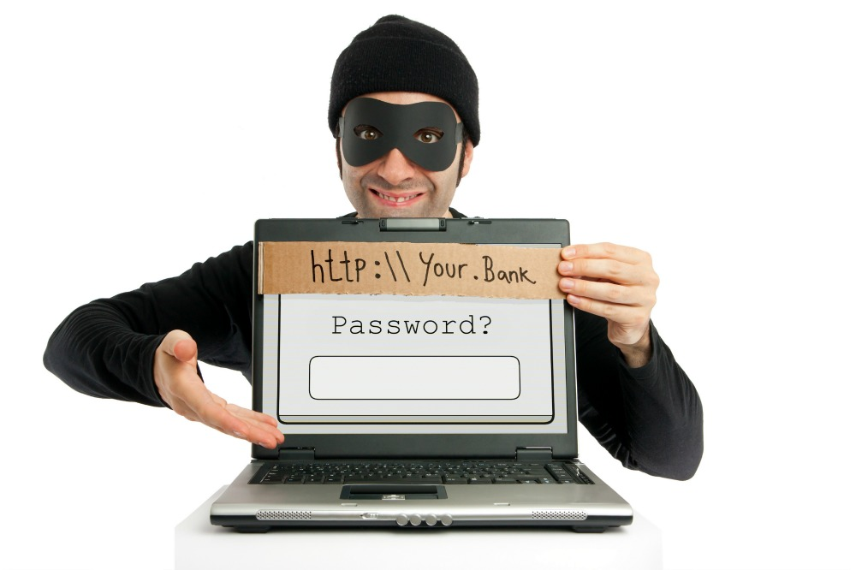
Правила, которые нам надо соблюдать при работе в сети Интернет.
Правило 3. Не сообщайте никому свои пароли, не посылайте СМС в ответ на письма от неизвестных людей. Будьте осторожны с вложениями и ссылками в сообщениях электронной почты

Slide 24
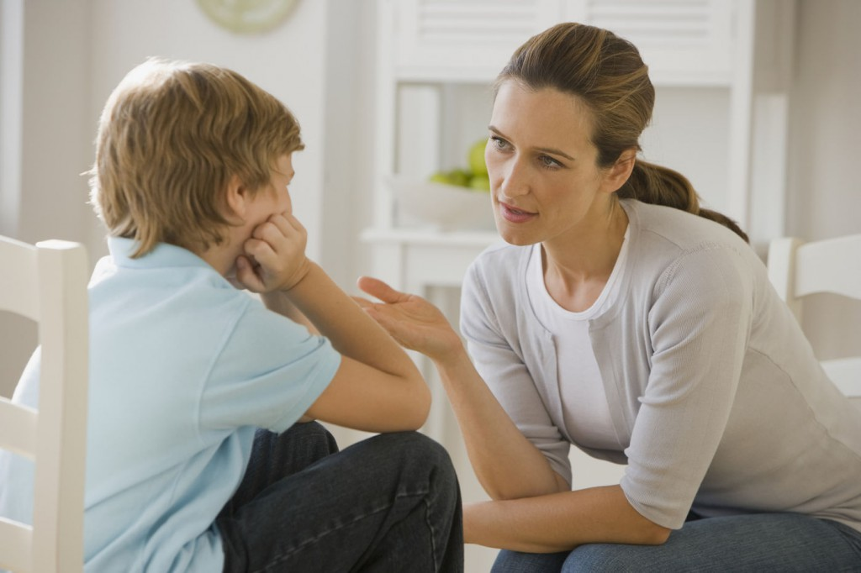
Правила, которые нам надо соблюдать при работе в сети Интернет.
Правило 4. Всегда сообщайте взрослым обо всех случаях в Интернет, которые вызвали у вас смущение или тревогу.

Slide 25
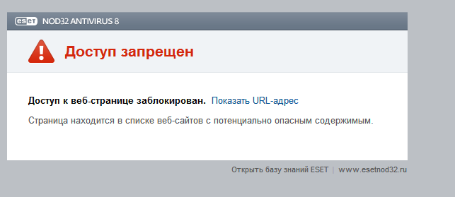
Правила, которые нам надо соблюдать при работе в сети Интернет.
Правило 5. Для того, чтобы избежать встречи с неприятной информацией в Интернет, установите на свой браузер фильтр или попросите сделать это взрослых – тогда ты сможешь смело путешествовать по интересным тебе страницам.

Slide 26
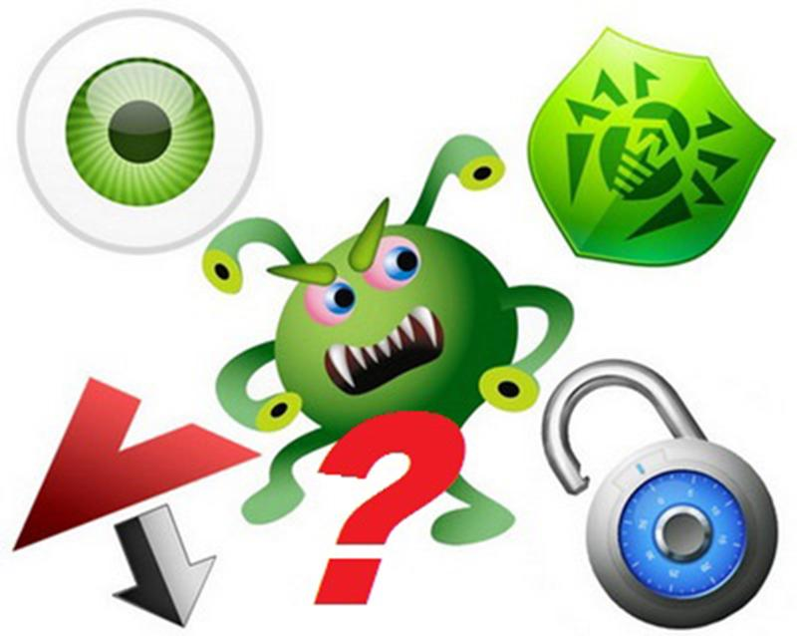
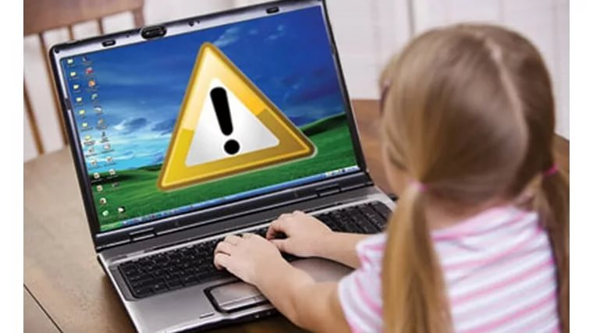
Правила, которые нам надо соблюдать при работе в сети Интернет.
Правило 6. Не скачивайте и не открывайте незнакомые файлы, не спросив разрешения родителей или учителей. Если же решили что-то скачать, проверьте файл с помощью антивирусной программы перед тем, как открыть его.

Slide 27
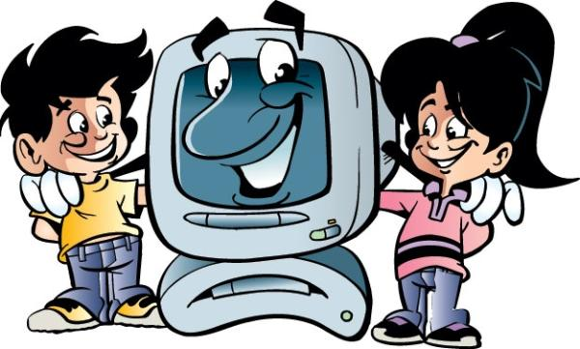
Правила, которые нам надо соблюдать при работе в сети Интернет.
Правило 7. При общении в Интернете вы должны быть дружелюбными с другими пользователями. Ни в коем случае не надо писать и говорить оскорбительные слова, нельзя опубликовывать в сети чужие фотографии и сведения без разрешения хозяина.

Slide 28
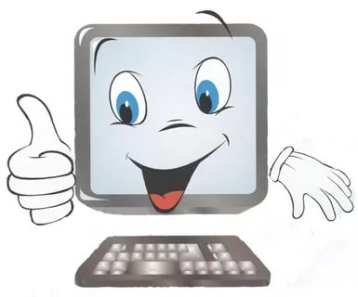
Помните!
Интернет может стать безопасной средой общения, если соблюдать правила и следовать перечисленным советам!

Slide 29
Спасибо за внимание!

